Slide 1

Программы ПРООН по ВИЧ и здоровью и инициатива SCALE
Марина Смелянская
Региональный офис ПРООН в Стамбуле

Slide 2
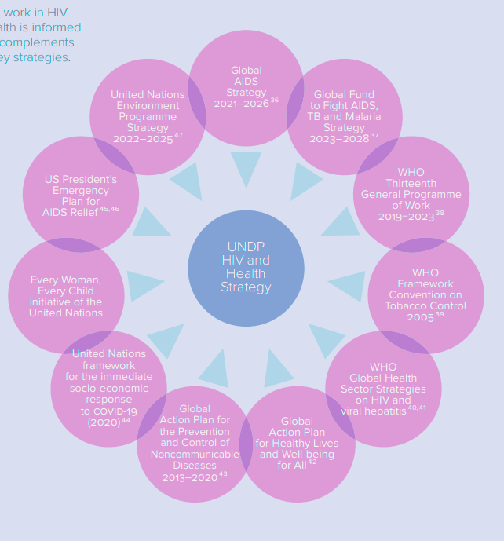
Здоровье как интегратор ЦУР
Деятельность ПРООН основана на принципах, согласно которым здоровье является как движущей силой, так и результатом устойчивого развития, и что действия в самых разных секторах развития оказывают значительное влияние на состояние здоровья.
В основе деятельности ПРООН лежит принцип "соединения точек" между секторами развития, а также ее стратегическая приверженность признанию и управлению многомерными рисками, возникающими в связи с основными современными проблемами в области здравоохранения и развития.

Slide 3



Уменьшение неравенства и эксклюзии
Стратегия ПРООН в области ВИЧ и здоровья
Содействие эффективному и инклюзивному управлению в сфере здравоохранения
Создание устойчивых систем здравоохранения

Slide 4


Роль ПРООН как ко-спонсора ЮНЕЙДС
ПРООН является одним из коспонсоров-учредителей Объединенной программы ООН по ВИЧ/СПИДу (ЮНЭЙДС). В своей деятельности ПРООН руководствуется Глобальной стратегией по СПИДу на 2021-2026 годы
Три направления стратегии
обеспечение равного доступа к услугам в связи с ВИЧ
устранение барьеров, препятствующих достижению результатов в связи с ВИЧ
обеспечение устойчивости и интеграции ответных мер в системы здравоохранения, социальной защиты, гуманитарной помощи и противодействия пандемиям.
Роль ПРООН- устранение правовых барьеров и работа с системами управления

Slide 5
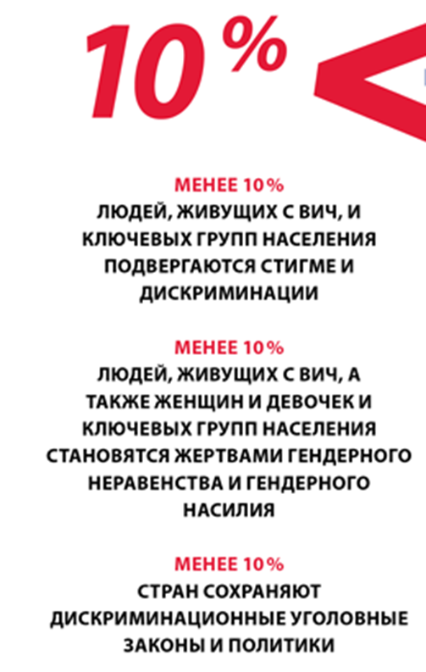
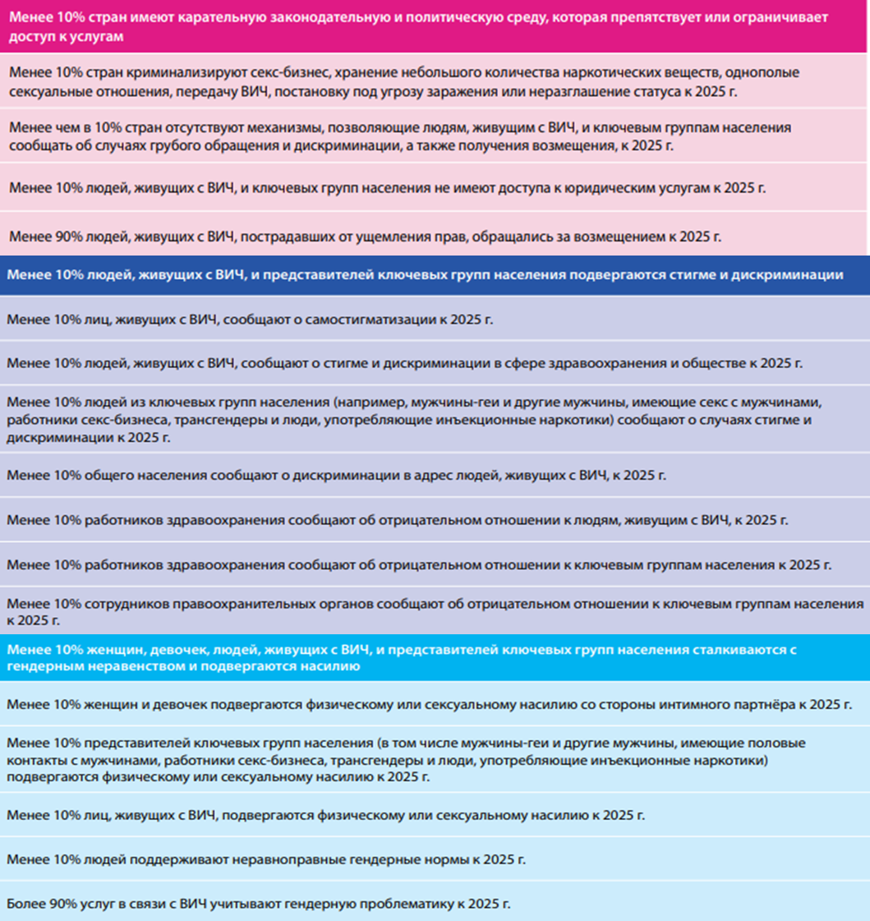

Slide 6


Инициатива SCALE
устранение барьеров к услугам по ВИЧ
инициатива, реализуемая ПРООН
тесное сотрудничество и согласование действий ПРООН, ПЕПФАР, ЮНЭЙДС, Глобального фонда, Глобального партнерства кже сетей и организаций людей, живущих с ВИЧ, и других ключевых групп населения.
прогресс по целям
10-10-10
искоренение всех форм стигмы и дискриминации в связи с ВИЧ

Slide 7



Инициатива SCALE
Партнерство направленное на расширение масштаба подходов противодействующих дискриминационным законам, связанным с ВИЧ и криминализацией, чтобы стимулировать прогресс по целям 10-10-10 в странах PEPFAR к 2025 г.
Найти то, что работает
Продолжать, усиливать и распротранять
Делать вклад в ключевые группы населения

Slide 8
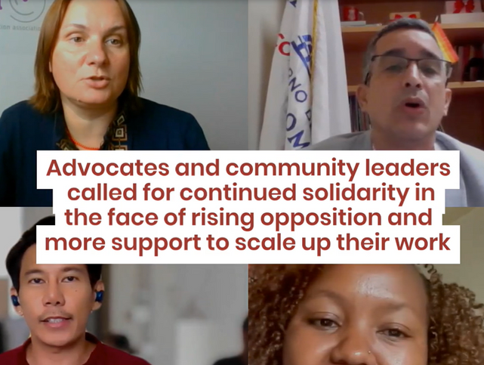
Инициатива SCALE
результаты первого года
Привлечение и мобилизация представитлей ключевых групп населения (Региональная рабочая группа по внедрению 10-10-10)
Разработка коммуникационной стратегии с участием представителей ключевых групп населения и платформа обмена информацией к
поддержка стратегий внедряемых ключевыми группами населения небольшими грантами

Slide 9
Информация о заявках на малые гранты
Казахстан
7
Украина
8
Кыргызстан
4
Таджикистан
3

Slide 10

Региональный Комитет по отбору грантов
Процесс оценки
8 экспертов из региональных сетей представляющих ключевые группы населения и агентства ООН
Оценка по категориям прописанным в форме заявки
из-за ограниченого финансирования, где в каждой из стран может быть поддержана только одна заявка, будут поддержаны по одной заявке от каждого из сообществ представленных в регионе

Slide 11
Инициатива SCALE
Что дальше?
Обьявление победителей первого раунда и внедрение грантов
Национальные диалоги и работа региональной группы по 10-10-10
Привлечение ресурсов к работе сообществ и координация донорских вложений
SCALE будет поддерживать целевые мероприятия и семинары по развитию навыков для укрепления лидерства ключевых групп населения, в том числе путем участия в IAC 2024 в Мюнхене;

Slide 12

Вопросы и ответы

